Slide 1
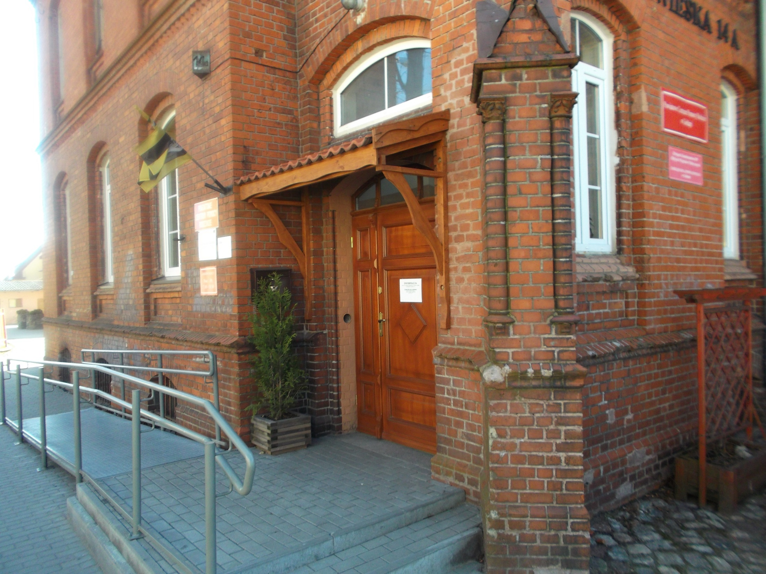
Działalność Powiatowego Centrum Pomocy Rodzinie w Gołdapi w 2019 roku

Slide 2
Kadra PCPR
Dyrektor
Zespół ds. rodzinnej pieczy zastępczej | PFRON | Księgowość
Kierownik Zespołu ds. RPZ; Pracownik socjalny; 2 koordynatorów rodzinnej pieczy zastępczej | Kierownik ds. kadr i rehabilitacji społecznej; referent | Główny księgowy

Slide 3
Umowy - Zlecenia
Prawnik (4 g. miesięcznie)
2 psychologów (10 g. tygodniowo)
Budowlaniec (likwidacja barier architektonicznych)
2 Osoby prowadzące program korekcyjno – edukacyjny
Informatyk
Osoba sprzątająca
Pedagog
Osoby prowadzące rodzinne domy dziecka (2 umowy)
Osoby do pomocy w gospodarstwie domowym (2)

Slide 4
Zespół ds. rodzinnej pieczy zastępczej.
obejmował wsparciem:
2 rodzinne domy dziecka, 12 rodzin zastępczych niezawodowych, 21 rodzin zastępczych spokrewnionych (razem 58 dzieci)
WYDANO 192 decyzje administracyjne dla rodzin zastępczych
Zespół ds. Oceny Sytuacji Dziecka - 6 spotkań. Uczestnikami Zespołu byli: pracownicy OPS, psycholog, przedstawiciel ośrodka adopcyjno – opiekuńczego, pedagodzy szkolni i wychowawcy.
Do ośrodka adopcyjnego zgłoszono 6 dzieci.

Slide 5
Przyczyny umieszczenia dzieci w pieczy zastępczej
Liczba dzieci

Slide 6
Liczba dzieci w rodzinach zastępczych w latach 2015 - 2019

Slide 7
Liczba rodzin zastępczych

Slide 8
Wydatki na rodzinną pieczę zastępczą
Zwrot Gminy Gołdap i Dubeninki – 168.737 zł

Slide 9
Szkolenie kadry pomocy społecznej
„Nastolatek z depresją”
Konferencja „Zasady bezpiecznego korzystania z Internetu”

Slide 10
Szkolenie rodzin zastępczych
W 2019 roku PCPR zorganizował następujące szkolenia dla rodzin zastępczych:
Szkolenie dla kandydatów na rodziców zastępczych spokrewnionych (6 rodzin)
Szkolenie dla kandydatów na niezawodową rodzinę zastępczą (2 rodziny)
Zasady bezpiecznego korzystania z telefonów komórkowych, komputerów i innych urządzeń pt. „Internet to nie zabawka”.
Grupa wsparcia dla rodziców zastępczych

Slide 11
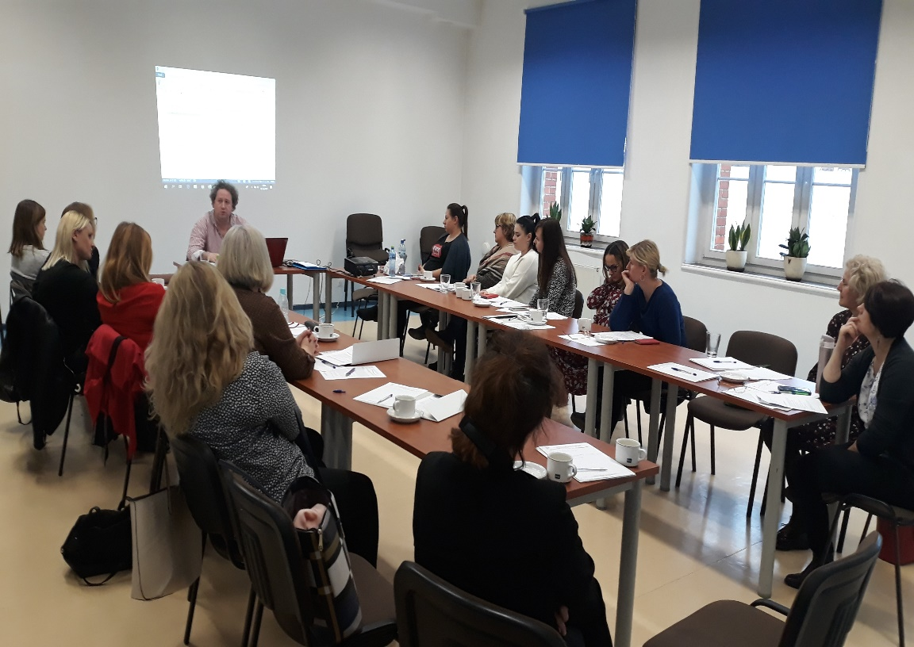
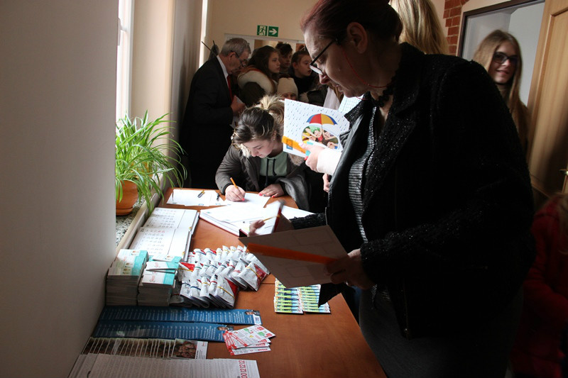
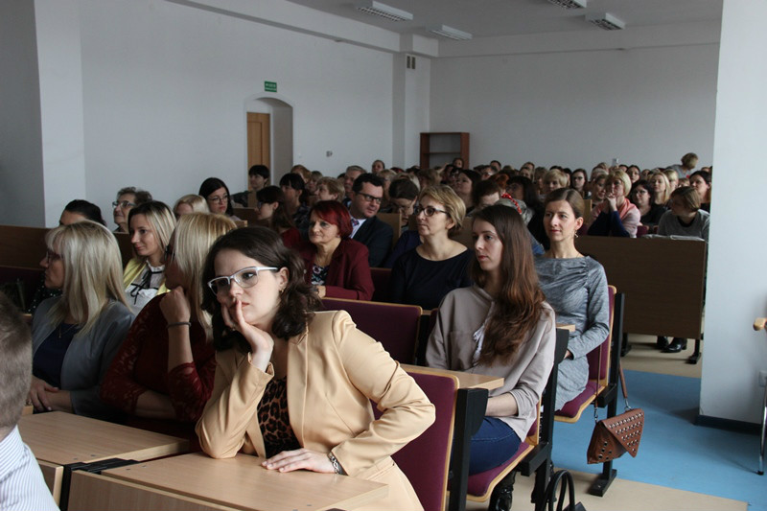
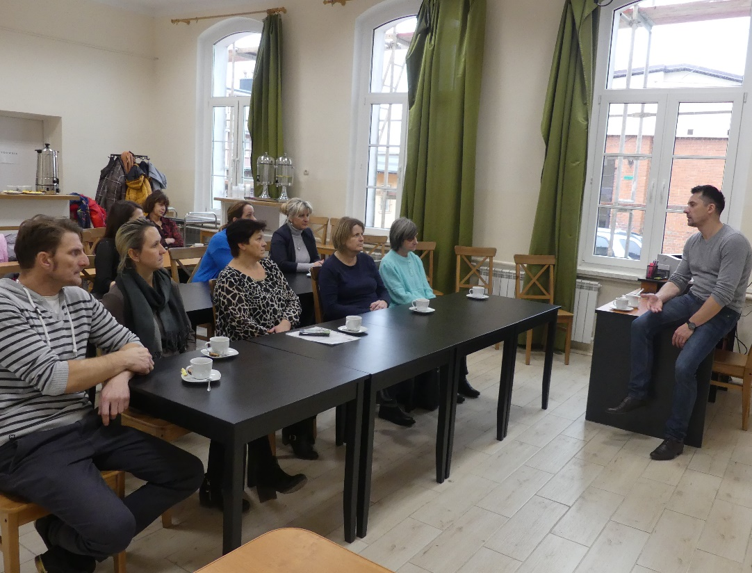
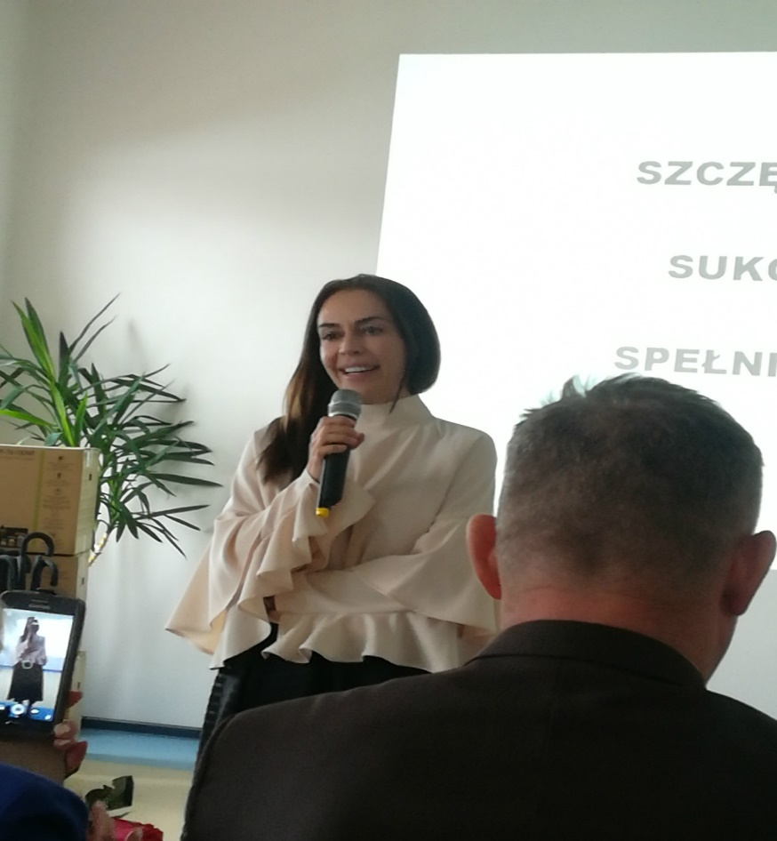
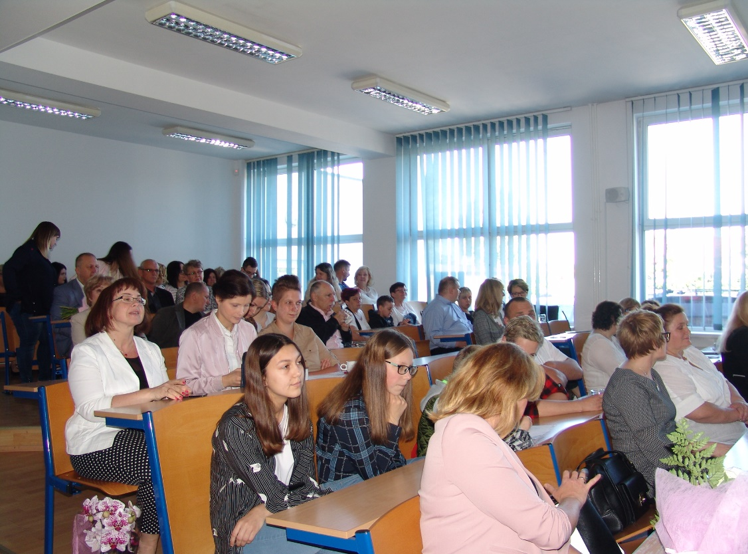
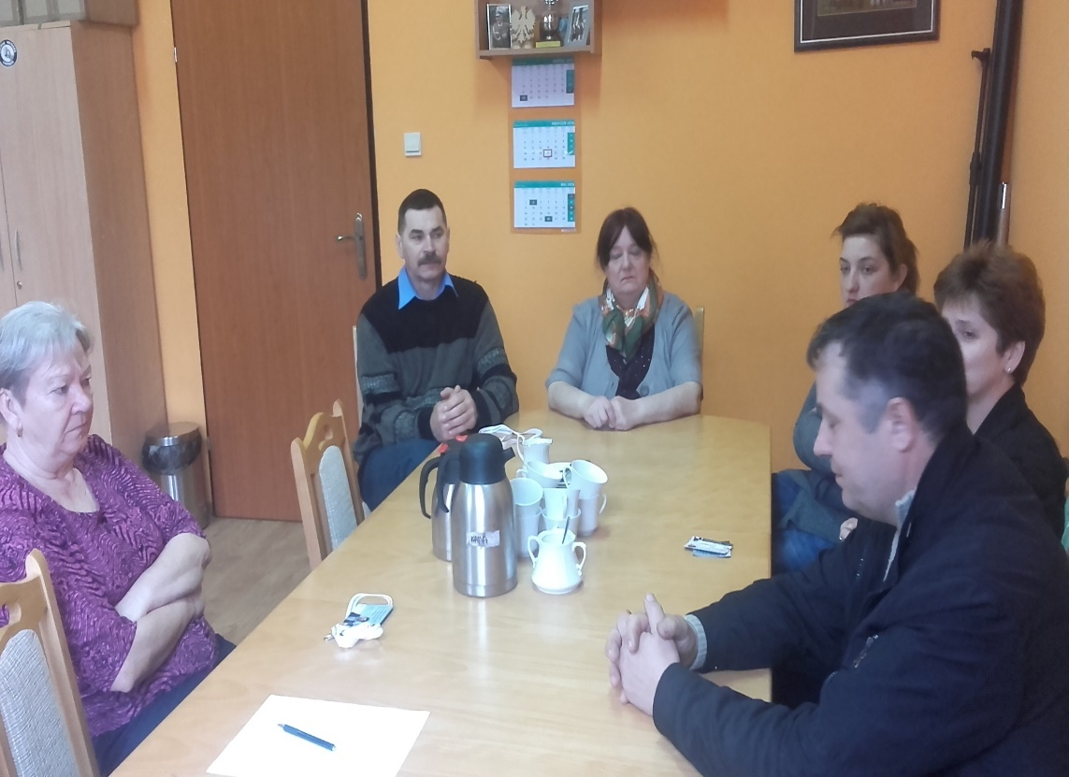
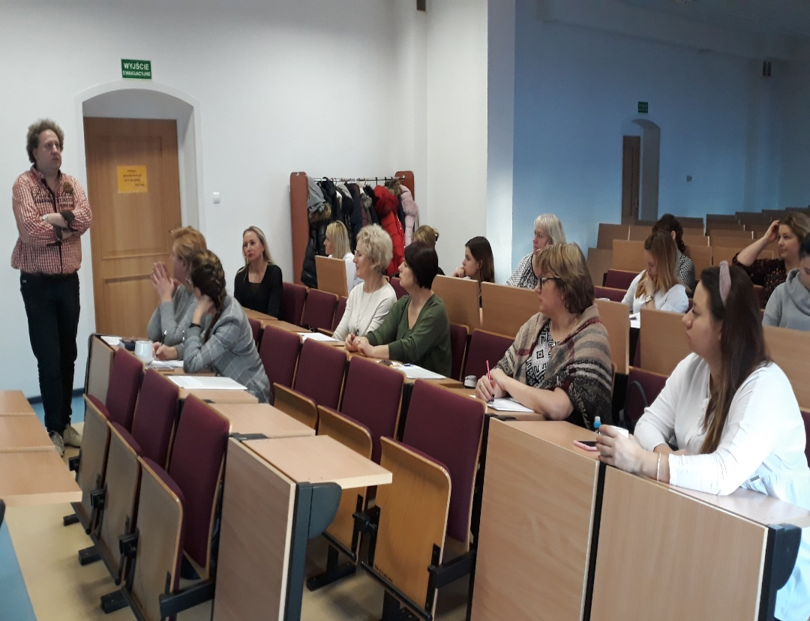

Slide 12
Instytucjonalna piecza zastępcza
2 grupy socjalizacyjne po 14 dzieci
Dzieci z Powiatu Gołdapskigo – 12
Dzieci z innych powiatów – 15
W 2019 r. wydano 7 skierowań do Domu św. Faustyny w Gołdapi
Dzieci z Powiatu Gołdapskiego – 2.966,70 zł
Dzieci z innych powiatów – 3204,64 zł

Slide 13
Koszty instytucjonalnej pieczy zastępczej
Dotacja ogółem dla Domu Św. Faustyny (Dzieci z Powiatu Gołdapskiego i dotacje z innych powiatów)

Slide 14
Dotacja na dzieci z Powiatu Gołdapskiego przebywające w Domu Św. Faustyny w Gołdapi
Zwrot Gminy Gołdap – 71.239,08 zł Zwrot Gminy Dubeninki – 39.930,76 zł

Slide 15
Przeciwdziałanie przemocy w rodzinie
Pracownicy PCPR założyli 3 Niebieskie Karty.
Uczestniczyli w posiedzeniach Zespołu Interdyscyplinarnego i grup roboczych w Gołdapi
Prowadzono 3 miesięczny program korekcyjno – edukacyjny
Prowadzono pracę socjalną z ofiarami przemocy.
Świadczono mieszkańcom powiatu poradnictwo prawne
Świadczono poradnictwo psychologiczne
Upowszechniano ulotki, informatory nt. przemocy podczas lokalnych imprez plenerowych np. więcej ruchu więcej zdrowia, rodzinnego rajdu rowerowego.

Slide 16
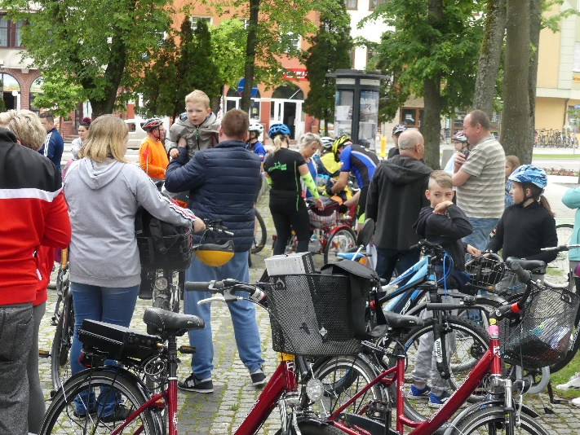
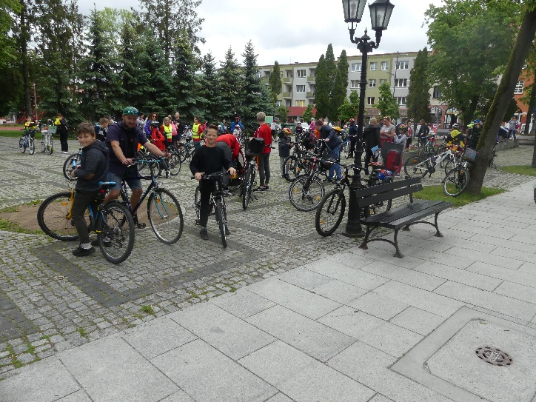
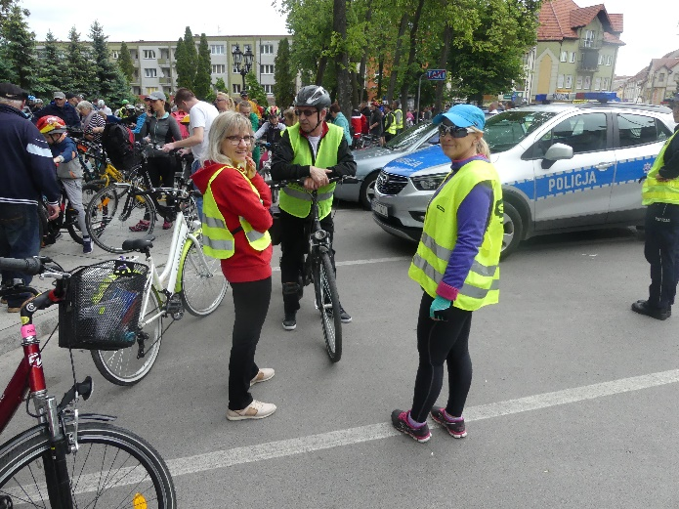
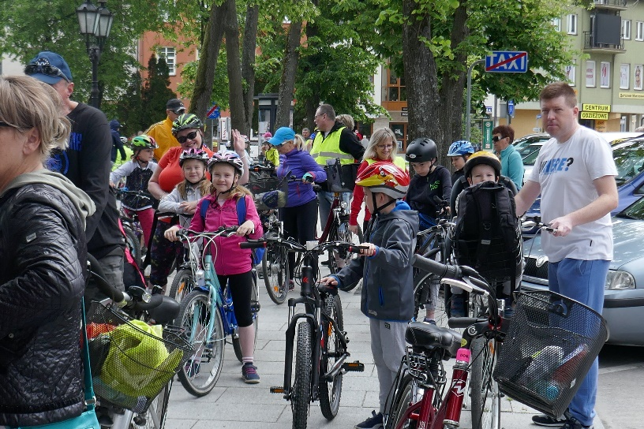
Rodzinny Rajd Rowerowy

Slide 17
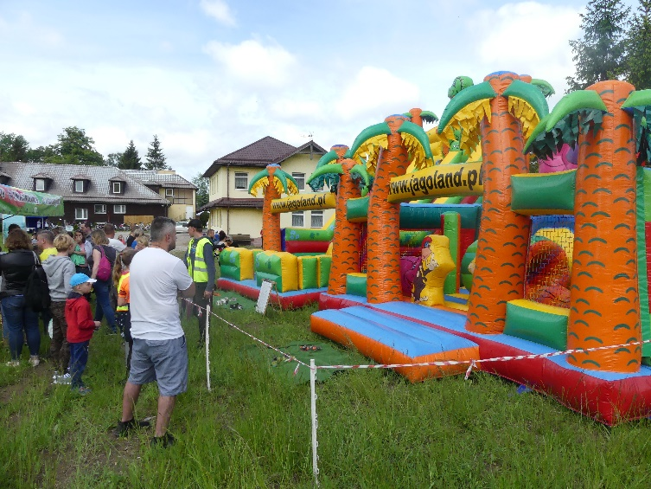
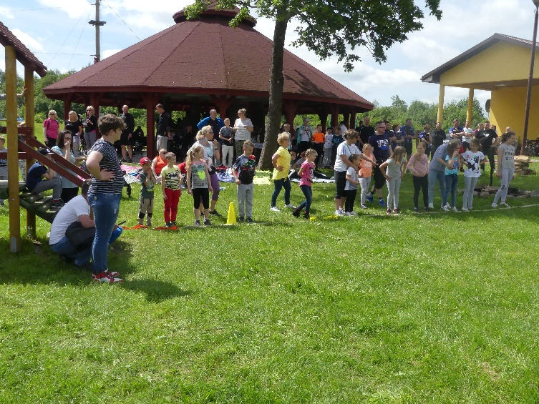
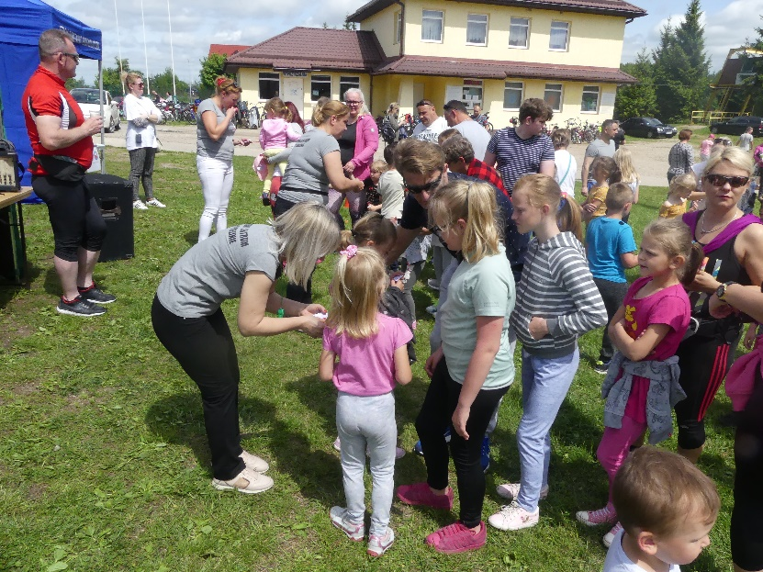
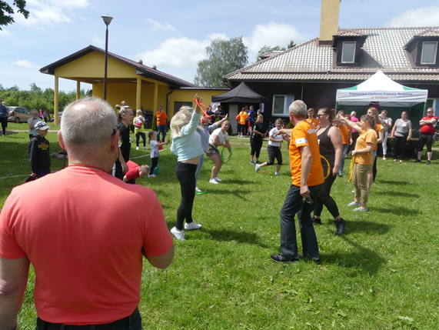
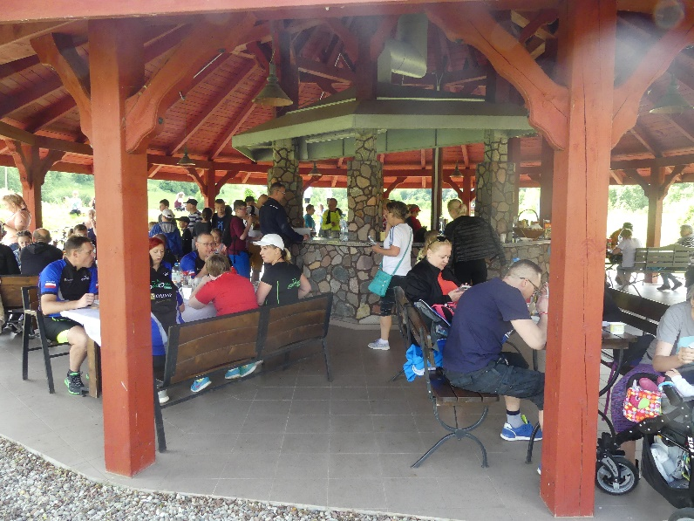
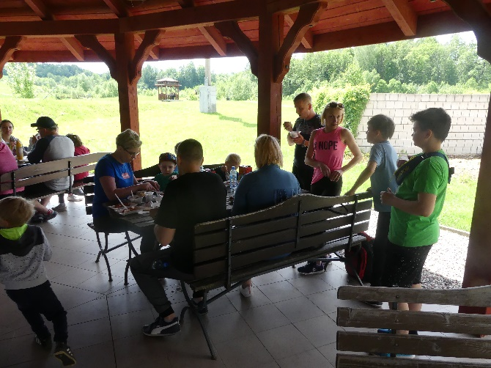
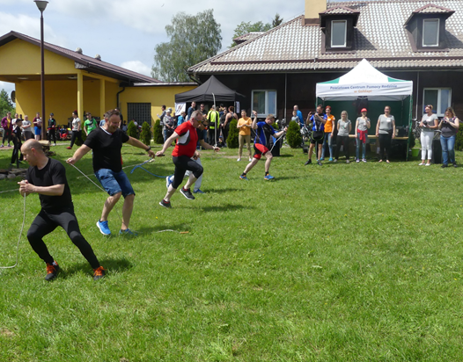
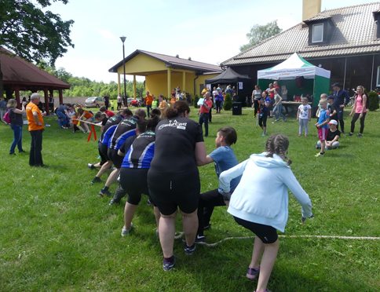
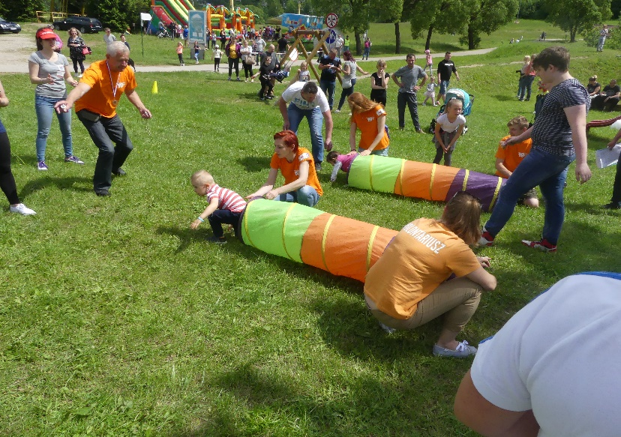

Slide 18
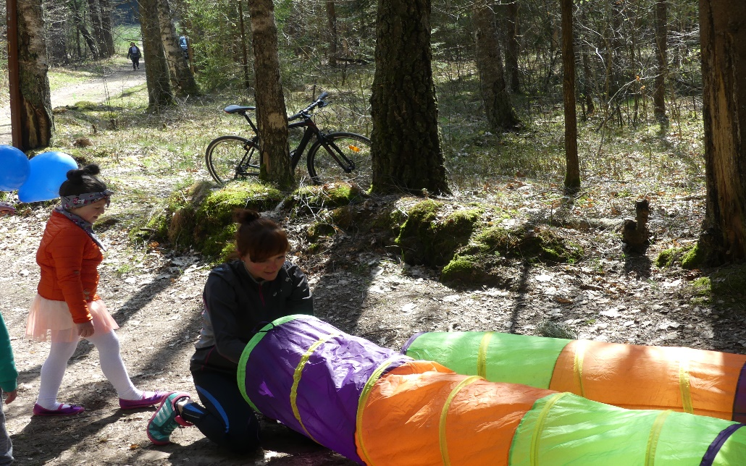
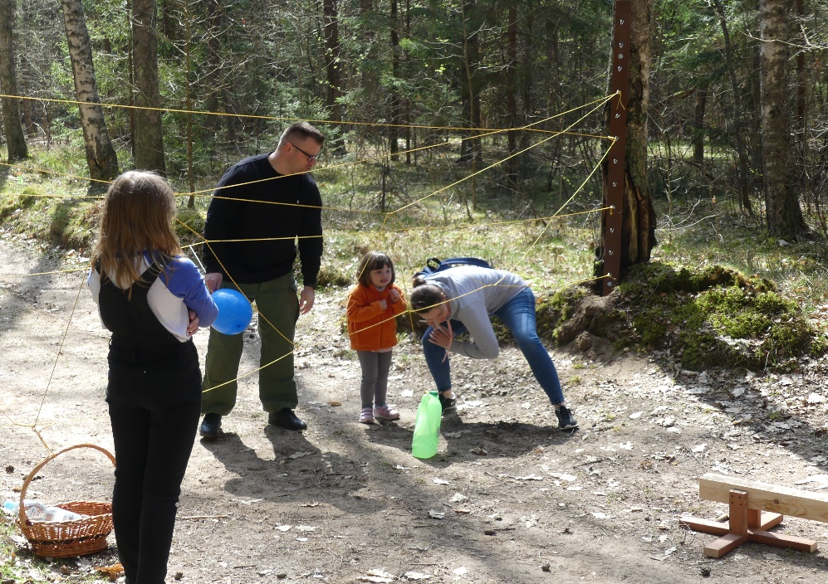
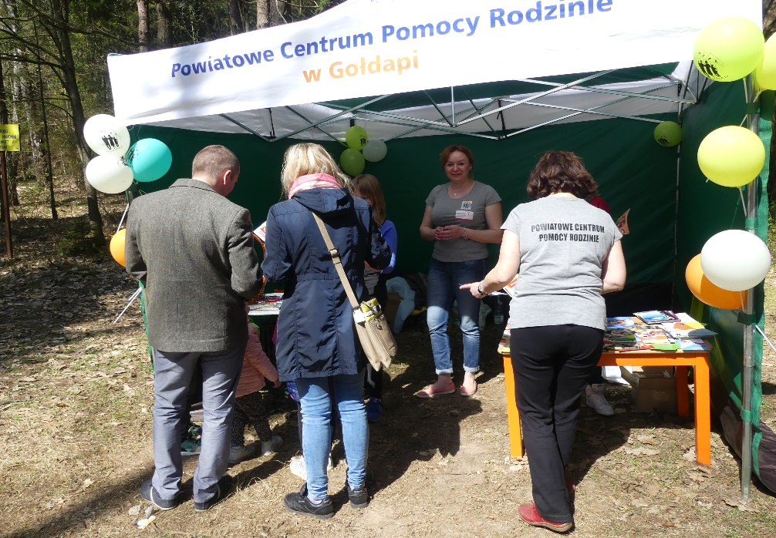
Więcej Ruchu, więcej zdrowia

Slide 19
Pozyskane środki zewnętrzne w 2019 roku
MRPIPS – 44.215 zł./wynagrodzenie koordynatorów rodzinnej pieczy zastępczej/
W-M Urząd Wojewódzki – 5.076 zł/program korekcyjno – edukacyjny/
GKRPA w Gołdapi –6.130 zł. (warsztaty dla rodziców, W.- M. Dni rodziny)
Grant z projektu RPO Warmia Mazury „Wspólnie Silni” – 3.500zł.
Bezpieczeństwo Fundamentem Przyszłości – 97.730 zł.
RAZEM: 156.651 zł.

Slide 20
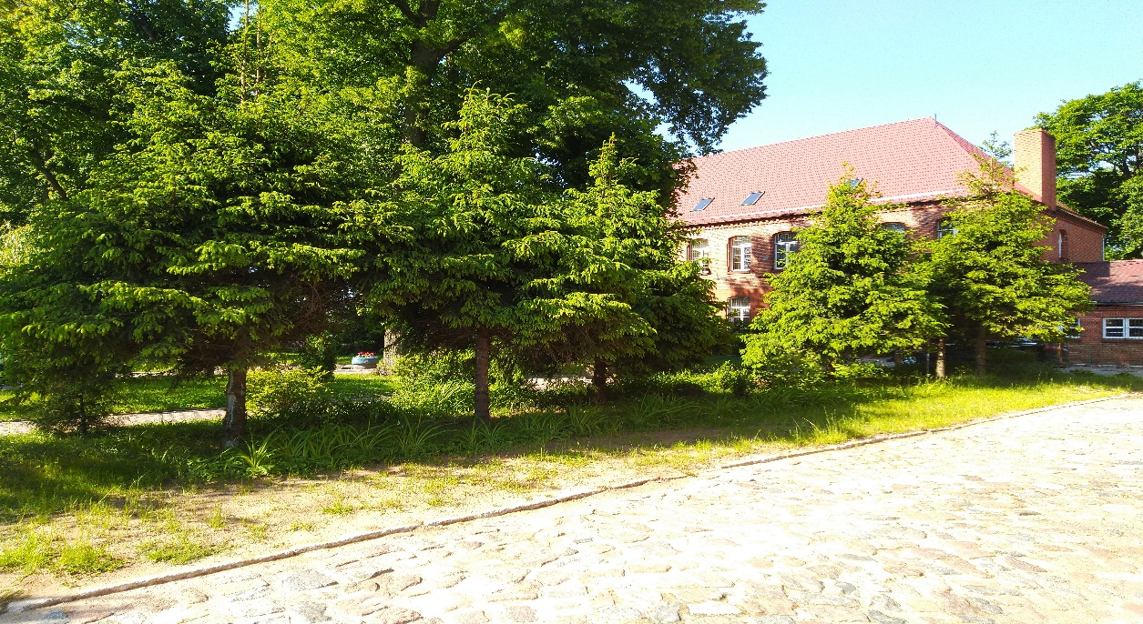
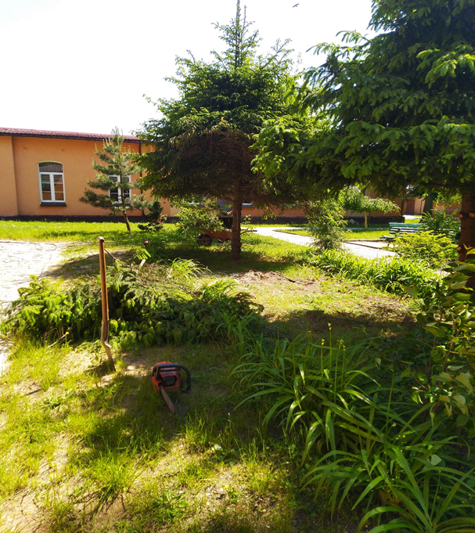
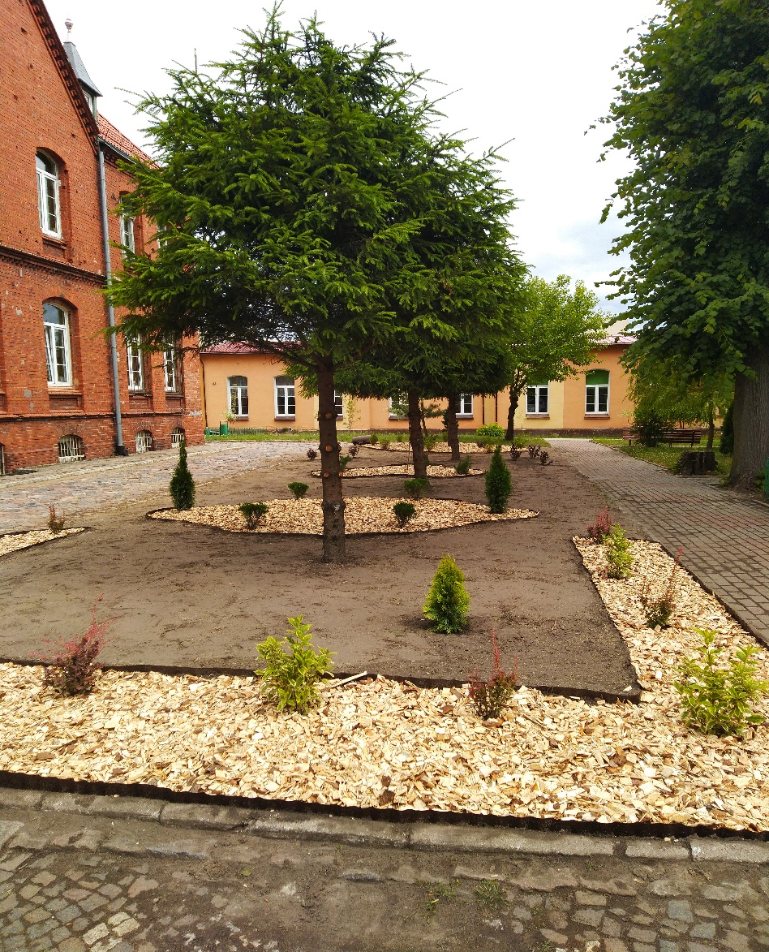
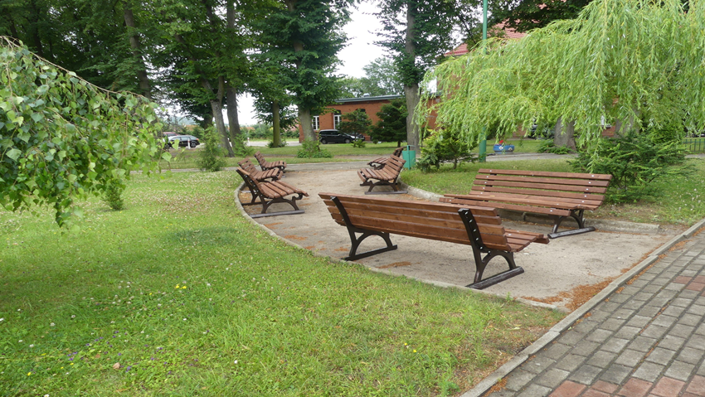

Slide 21
Bezpieczeństwo Fundamentem Przyszłości (działania PCPR)
W ramach w/w programu zorganizowano:
Konferencję w Zespole Szkół Zawodowych nt. bezpiecznego korzystania z Internetu
Warsztaty dla dzieci „Przystanek Centrum” (sensoplastyka, kulig)
Rodzinny rajd rowerowy
Dwa konkursy dla szkół podstawowych i ponadpodstawowych (Mój nauczyciel jest The Best, Uczeń Godny Naśladowania)
Szkolenie dla kadry specjalistycznej „Nastolatek z depresją”
Marsz Pomarańczowy z teatrem lalek „Pinokio” oraz konkursem na najlepsze hasło marszu.
Środki zewnętrzne: 97730 własne: 14150

Slide 22
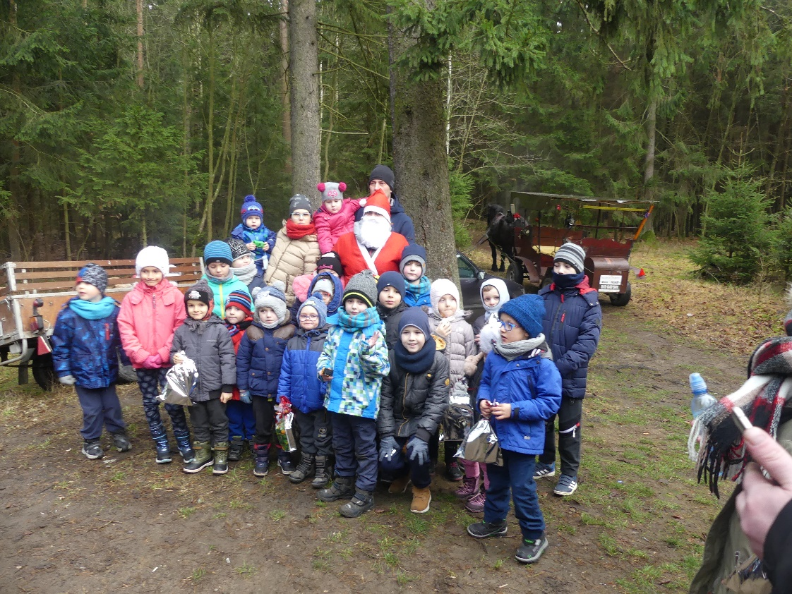
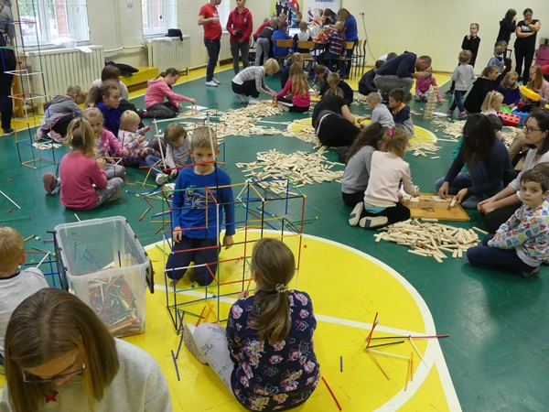
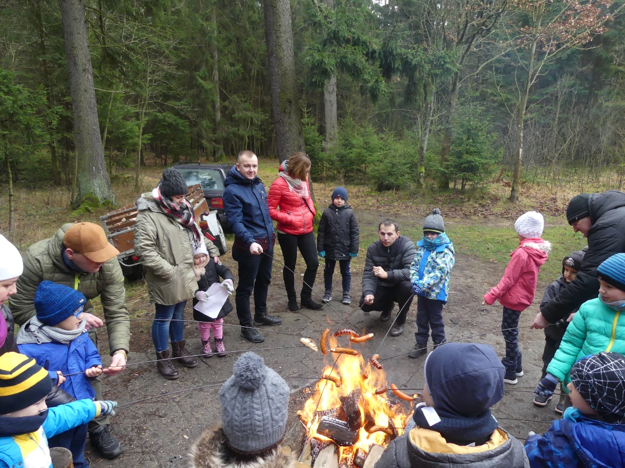
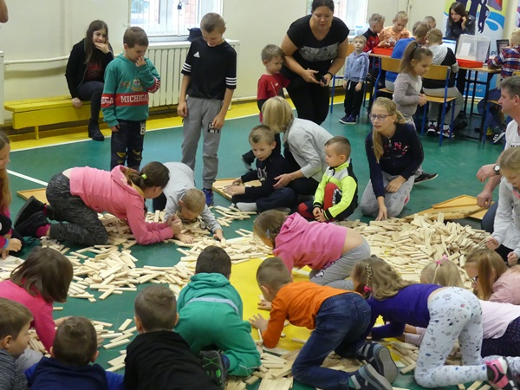

Slide 23
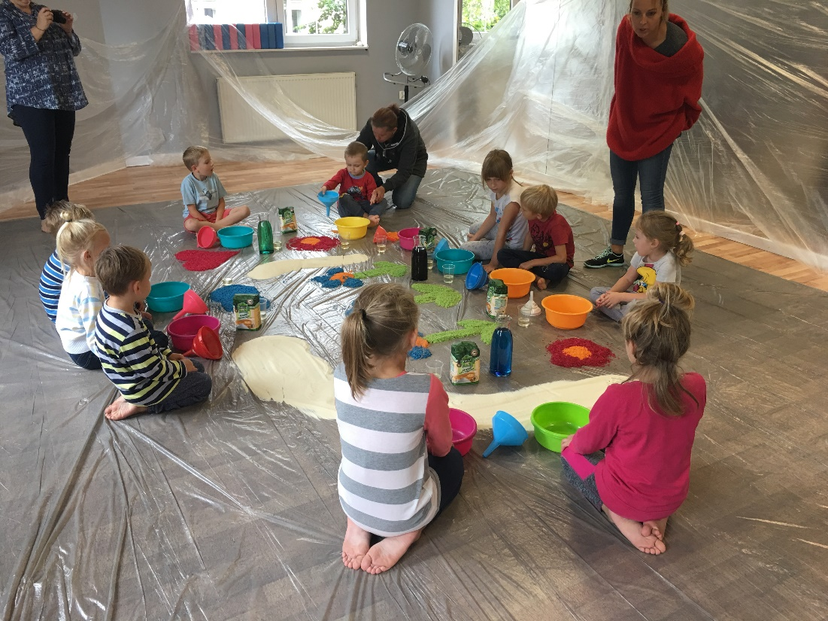
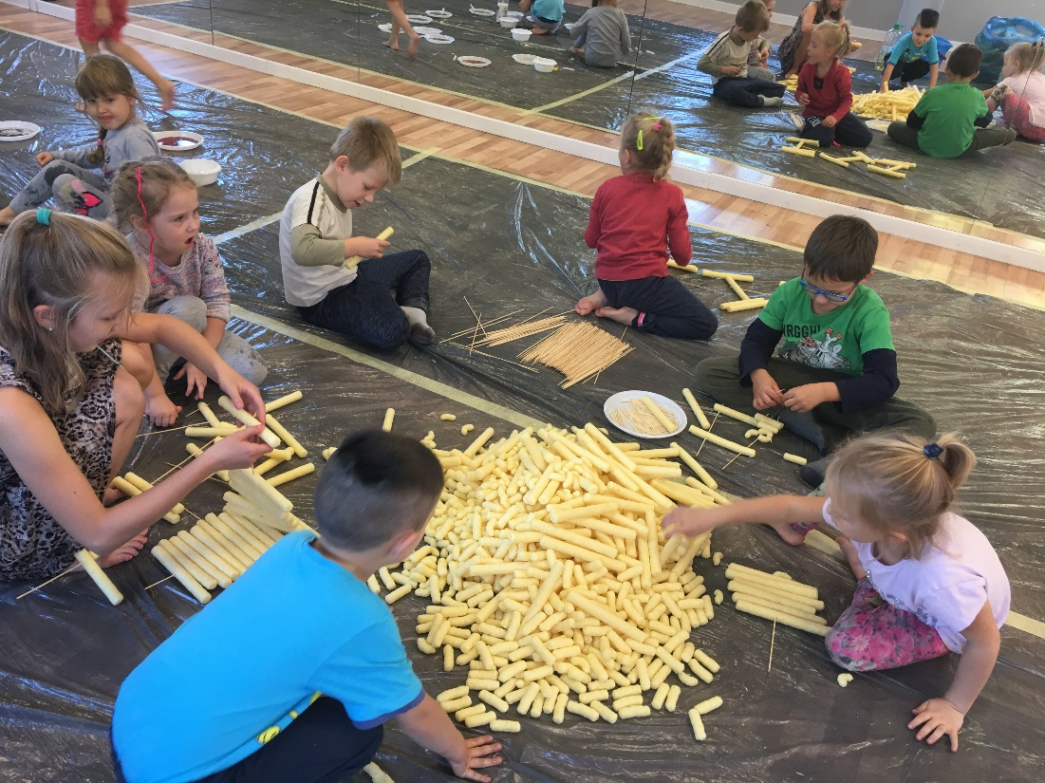
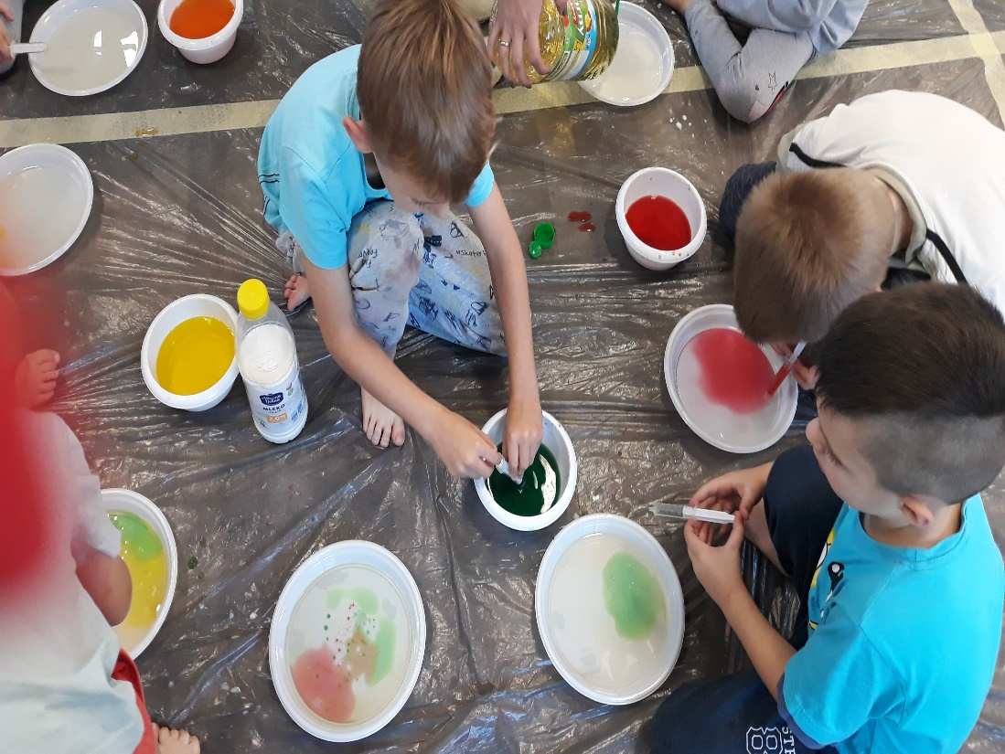
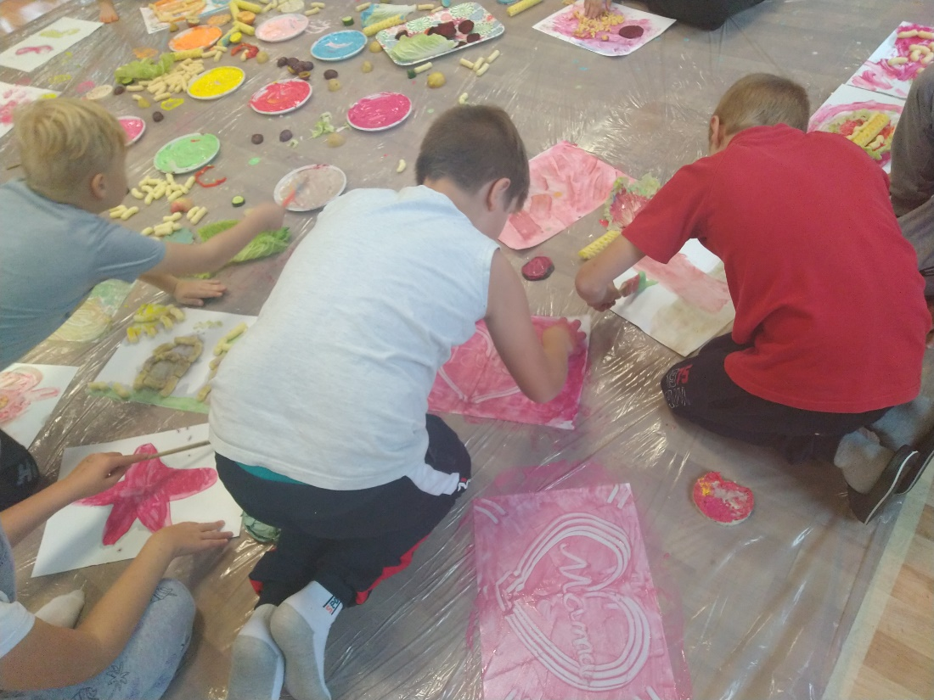

Slide 24
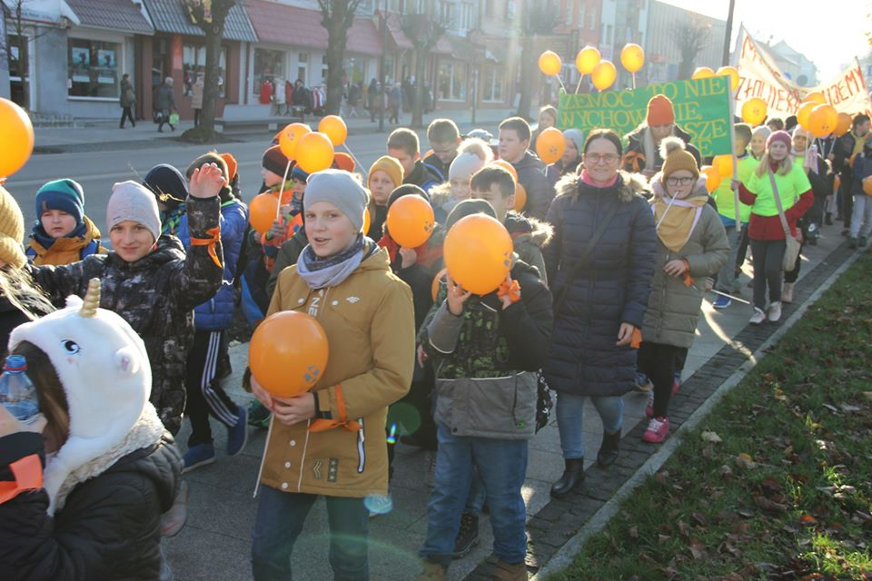
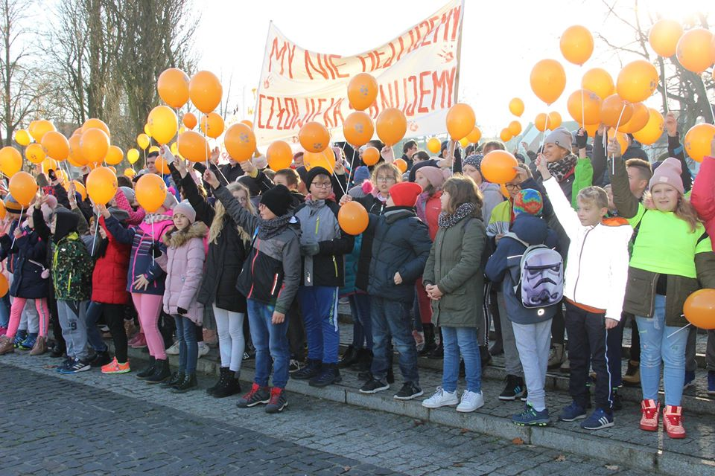
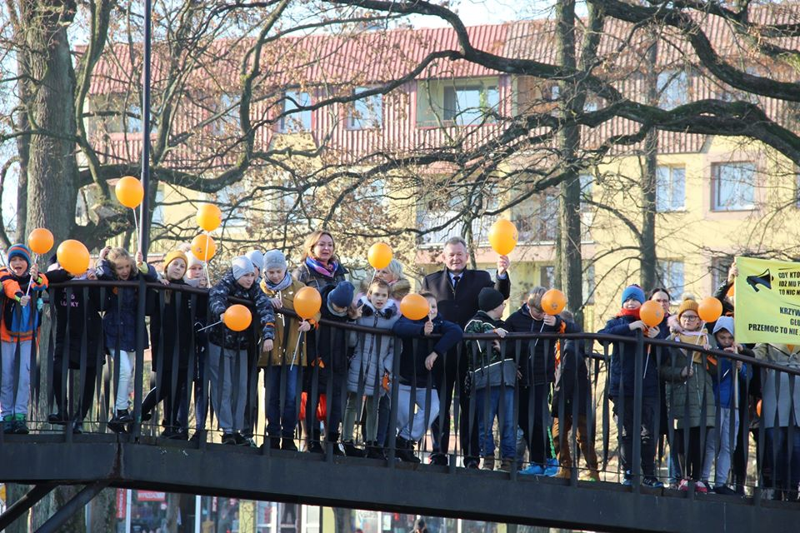
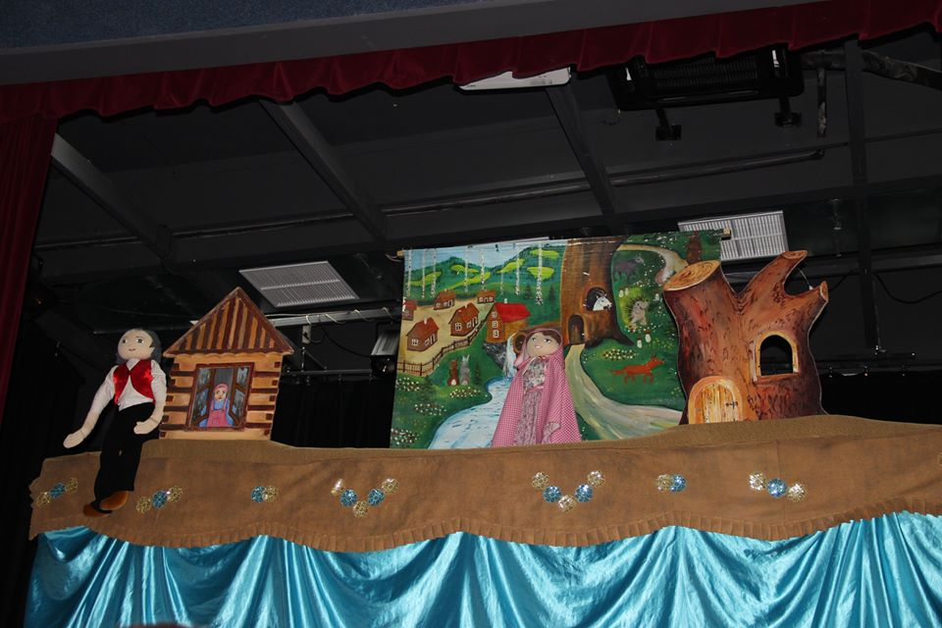

Slide 25
Kontrole jednostki w 2019r.
Organizacja wsparcia dla rodzinnej pieczy zastępczej w świetle obowiązujących przepisów – Warmińsko – Mazurski Urząd Wojewódzki w Olsztynie.
Audyt wewnętrzny nt. „Funkcjonowanie systemu kontroli zarządczej w PCPR w Gołdapi”.
Kontrole w jednostkach podległych
Dom św. Faustyny „Nie Lękajcie się” w Gołdapi – 1 kontrola
Warsztat Terapii Zajęciowej w Gołdapi – 1 kontrola

Slide 26
Zestawienie potrzeb w zakresie systemu pieczy zastępczej
Kandydaci na niezawodowe i zawodowe rodziny zastępcze
Współpraca z pielęgniarkami środowiskowymi (ratownik medyczny, lekarz) w kwestii umieszczenia dziecka w pieczy zastępczej w trybie art. 12 a ustawy o przeciwdziałaniu przemocy w rodzinie
art.182 pkt 5 ustawy o wspieraniu rodziny i systemie pieczy zastępczej (Dz. U. 2019, poz.1111 ze zm.)
Wykaz potrzeb w zakresie pomocy społecznej
Poszerzyć zasoby powiatu o nową bazę lokalową (hostel)
art. 112 pkt 12 ustawy o pomocy społecznej (Dz.U. 2019 poz. 1507 ze zm.)

Slide 27
Dziękuję za współpracę
Małgorzata Gryszkowska
z pracownikami
M
Gołdap, kwiecień 2020

